Slide 1
“Бәйге” ойыны арқылы үй тапсырмасын сұрау

Slide 2
Бөкей ордасы
10
20
30
40
10
20
30
40

Slide 3
Бөкей ордасы қашан құрылды?

Slide 4
Жәңгір қай жылдары хан болды?

Slide 5
Жәңгір хан зайырлы мектепті қай жылы ашты?

Slide 6
Жәңгір ханның жағымды жағына сипаттама бер

Slide 7
Бөкей ордасында хандық қай жылға дейін сақталды?

Slide 8
Жәңгір ханның нұсқауы бойынша мешіт қай жылы ашылды?

Slide 9
Жәңгір хан Бөкей ордасында жәрмеңкені
қай жылы ұйымдастырды?

Slide 10
Жәңгір ханның жағымсыз жағына сипаттама бер

Slide 11
“Миға шабуыл” әдісі
Ұлт-азаттық көтеріліс дегенді қалай түсінеміз?
Осы аталған ұғымға қандай анықтама бере аласыңдар?

Slide 12
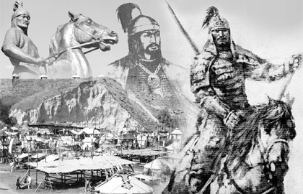
Эпиграф
«Біз тәуелсіздікті ақылмен, ата-баба
жолымен алдық деп ойлаймын »
Н.Ә. Назарбаев
Сабақ тақырыбы
Исатай Тайманұлы мен Махамбет Өтемісұлы бастаған ұлт- азаттық көтеріліс
Сабақ мақсаты:
1836-1838 жылдардағы ұлт-азаттық қозғалыстың отаршылдыққа қарсы сипатын түсінеді, тарихы мәліметтерді пайдалана отырып қорытындылайды, отаршылдыққа қарсы ұлт-азаттық көтеріліске талдау жасайды, тапсырмалар, сұрақтар арқылы тарихи оқиғаны өз көзқарасы бойынша дәлелдейді, талқылауға үйренеді , өз бетінше жұмыс істей білу дағдысын дамытады.

Slide 13
Топтық жұмыс
1 топ Тарихшылар
Исатай мен Махамбет көтерілісінің шығу себебі,қозғаушы күштері, жеңілу себебі, салдары, тарихи маңызы
2 топ Зерттеушілер
Исатай мен Махамбет көтерілісінің барысы, көтеріліс болған жерлер, соңғы шайқасы
3 топ Әдебиетшілер
Исатай мен Махамбеттің өмірі, Махамбеттің Исатайға арналған шығармалары

Slide 14
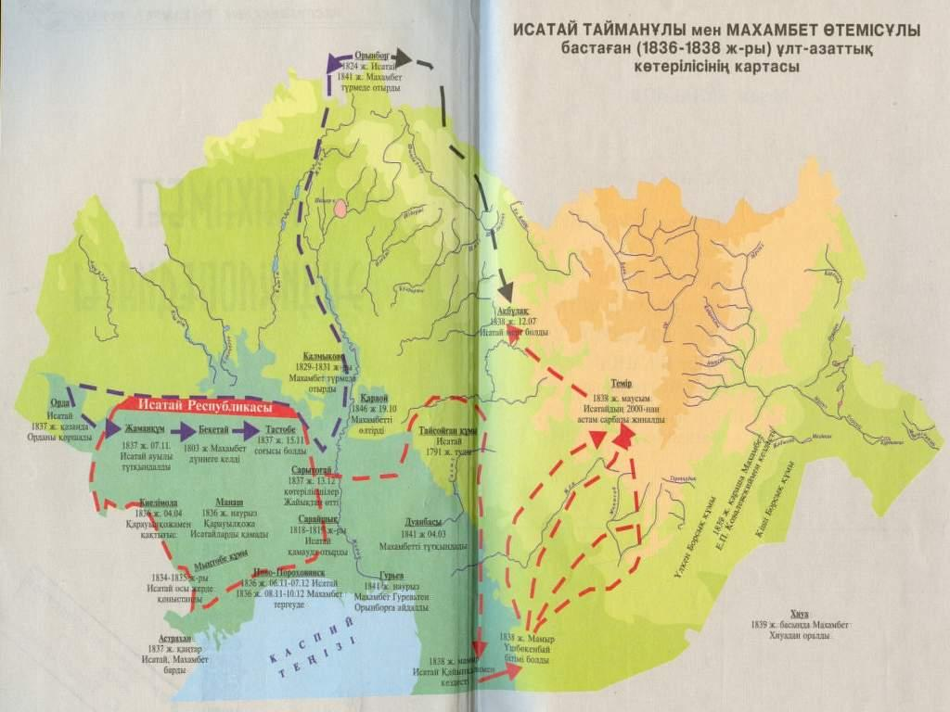
Фактілермен таныс бол
1836ж ақпан
1836 күзде
1837ж күзде
1837 ж қазан
1837ж қараша
1837ж желтоқсан
1838ж шілде

Slide 15
Сәйкестендір
1. 1836ж ақпан | А) Ақбұлақ шайқасы
2. 1837ж күзде | В) Көтерілісшілер жайық өзенінен өтті
3. 1837ж қазан | С) Тастөбе шайқасы
3. 1837ж 15 қараша | Д) Жәңгір ордасын 2 мың көтерілісшілермен қоршайды
4. 1837ж желтоқсан | Е) Қарауылқожа ауылын шауып кетеді
5. 1838ж шілде | Ж) Жәңгір ханға ашықтан-ашық шабуыл жасайды

Slide 16
Бірнеше жауабы бар жабық тест
1. 1836-1838ж көтеріліске қатысы бар:
А) 1773-1775жж
B) Юсупов пен Безбородко
C) Царицын түбі
D) Ақбұлақ
E) Сырым Датұлы
F) Тастөбе
2.1836-1838 жылғы көтерілістің тарихи маңызы:
А) Қазақтардың отаршылдықққа қарсы ірі бас көтеруі болды
B) Жайықтың оң жағалауына көшуге рұқсат алды
C) Алым-салық жеңілдеді
D) Жеңіске жетті
E) старшындардың пікірімен санасты
F) орыстармен жақсы қарым қатынаста болды
3. Исатай мен Махамбетке қарсы шыққандар:
А)Қарауылқожа Бабажанұлы
B) Арынғазы би
C) Балқы Құдайбергенұлы
D)Старшина Лебедев
E) Ахмет Жантөреұлы
F)Баймағанбет Айшуақұлы
4.Исатай мен Махамбеттің ең ірі шешуші шайқастары:
А) Орбұлақ
B) Тастөбе
C) Құңдызша
D) Ақбұлақ
E) Батпақ
F) Терек

Slide 17
Мәтін тест
1. Бұл қай шайқас екенін анықтаңыз.
“Осы жеңілістен кейін көтерілісшілер шағын топтарға бөлініп, Ішкі Орда аумағына тарап кетті. Көтерілісшілердің күші әлсіреп, моральдық рухы да төмен түсті. Жазалаушы әскер барлық күшті көтерілістің басшысын қолға түсіруге жұмсап бақты. Исатайдың басына 500 сом күміс ақша, оны қолға түсіргенге 1000 сом тігілді”
А) Ақбұлақ
В) Аңырақай
С) Орбұлақ
Д) Батпақ
Е) Тастөбе
Мәтінде өтініш шағым кімге жазылғанын анықтаңыз:
“Біздің өтініштеріміз бен шағымдарымызға ешкім де құлақ аспайды. Біздің мал-мүлкімізді талан-таражға салып, тонап кетеді. Сөйтіп біз император тақсырдың қол астына адал ниетпен берілгендігіміз жөнінде ант қабылдаған бола тұрсақ та, күн сайын қорқынышты үрей кешеміз”.
А) Обручевке
В) Перовскийге
С) Фольбаумге
Д) Қолпаковскийге
Е) Жәңгірге

Slide 18
Керекті сөзді орнына қой
Исатай Тайманұлы ....жылы дүниеге келген.
1836ж ақпанда көтерілісшілер ........ханға ашықтан-ашық шабуылға шыққан.
1837жылы күзде 200 сарбазы бар жасақ .................ауылын шауып, күл-талқан етті.
Исатай бастаған көтерілісшілер.....жылы қазанда Жәңгір хан ордасын қоршайды.
1837 жылы 15 қарашада ......деген жерде кескілескен қанды шайқас болды.
1838 жылы .........шайқасында Исатай Тайманұлы қайтыс болды.
2003 жылы Махамбет Өтемісұлының ........жылдығы ЮНЕСКО көлемінде аталып өтілді.

Slide 19

Сатылай талдау
Салдары
Жеңілу себебі
Көтеріліс басшылары
Қамтыған жері
Қозғаушы күші
Себебі
Уақыты

Slide 20
«Күрделенген сұрақ қою» әдісі
Осы ғасырда өмір сүрсен, Исатай мен Махамбет көтерілісіне қатысар ма едің? Неге?

Slide 21
1.Исатай мен Махамбет көтеріліс қашан болды?
2. Көтеріліс қай жерді қамтыды?
3.Каспий теңізі жағасында ең көп жер телімі бар Ресей помещиктері ?
“Жұлдызды сәт”
Бекіту сұрақтары
4.Исатайдың өмір сүрген уақыты?
8.Исатайдың ең соңғы шайқасы қай жылы болды?
5.Қарауылқожа ауылын Исатай қай жылы басып алды?
7.Тастөбе шайқасы қай жылы болды?
10.Махамбет Өтемісұлының 200 жылдық тойы ЮНЕСКО көлемінде қай жылы аталды?
6.Исатай Жәңгір ауылын 2 мың көтерілісшісімен басып алған уақыт?
9.Көтерілістің жеңілу себептері?

Slide 22


5 4
3
5
5
ОҚУШЫЛАРДЫ БАҒАЛАУ

Slide 23
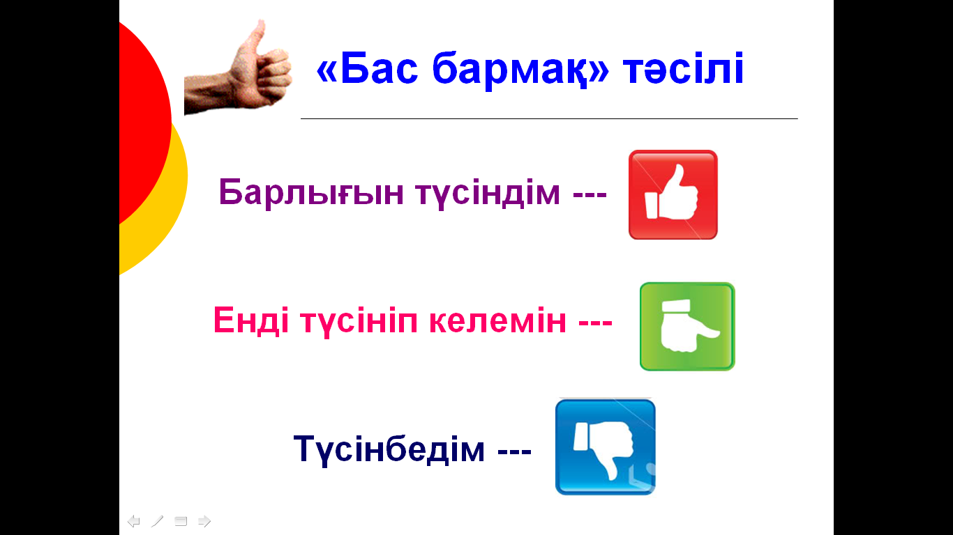
Рефлексия

Slide 24
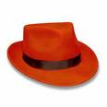
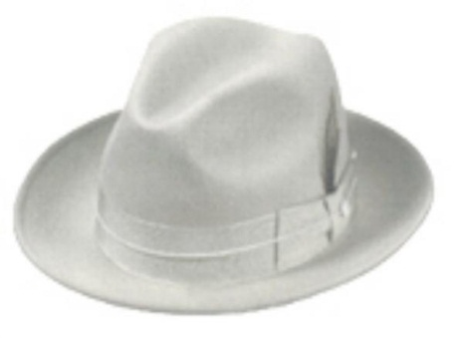
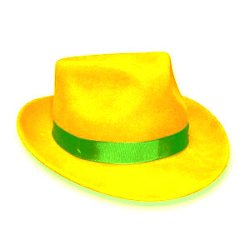
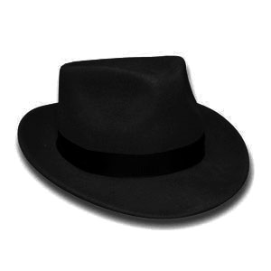
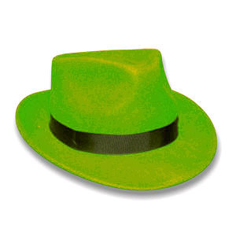
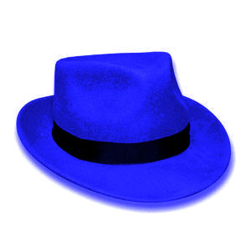
Рефлексия Де Бононың 6 қалпағы
Қызыл қалпақ – Түйсік
Менің сабақтан алған әсерім..
Өз ойларыңызды айтыңыздар.
Ақ қалпақ - Фактілер
Мен қандай ақпарат алдым?
Маған қандай ақпарат алу қажет?
Сары қалпақ - Позитив
Жағымды тұстары қандай болды?
Сабақтың басқа сабақтан артықшылығы қандай?
Қара қалпақ - Жағымсыз
Қандай проблемалар болды?
Кемшіліктерін айтыңыз.
Жасыл қалпақ - Креатив
Менде қандай идеялар бар?
Келесі сабақтарды қалай өтуін қалаймын?
.
Көк қалпақ - шолу
Жалпы сабаққа көзқарасым.
Мен қандай қорытындыға келдім?
.

Slide 25
Үйге тапсырма
“Тәуелсіздік туын алғаш көтерген тұлғалар”
атты эссе жазу

